Slide 1



Suetonius Augustusról, mint istenről és emberről
Dr. Szmolen Dénes
PPKE BTK TÖRTÉNELEM BA Levelező
Ókortörténeti gyakorlat előadás

Slide 2
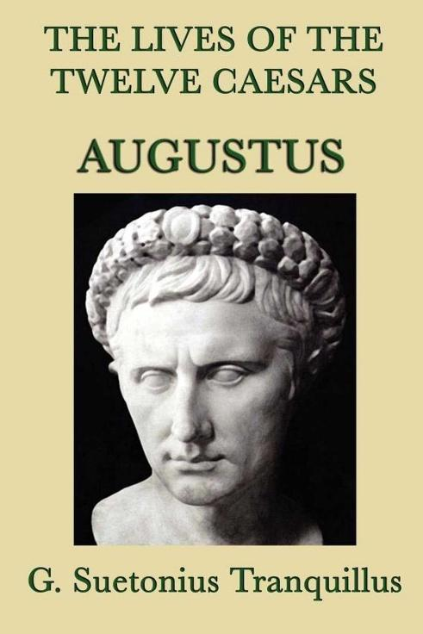
Bevezetés: Suetonius művében
Suetonius értékelési kerete Róma-központú, és a római elit arisztokrácia és a szenátus tagjainak véleményét tükrözi.
Suetonius az uralkodókat a civilitas (polgári viselkedés, szerénység) mércéjével méri. Ebben a tekintetben számára Augustus mintaként jelenik meg
Augustust egyszerre emberként és istenként mutatja be, aki a római hagyományokat használta fel a hatalmának az istenekhez való hasonlításához.
Már élete során Augustust Vénusz és Apolló istenekhez kötötték, megszilárdítva az istenekhez való kapcsolódását, amely elődje, Julius Caesar istenné avatására is épült, halála után pedig istenként tisztelték.

Slide 3
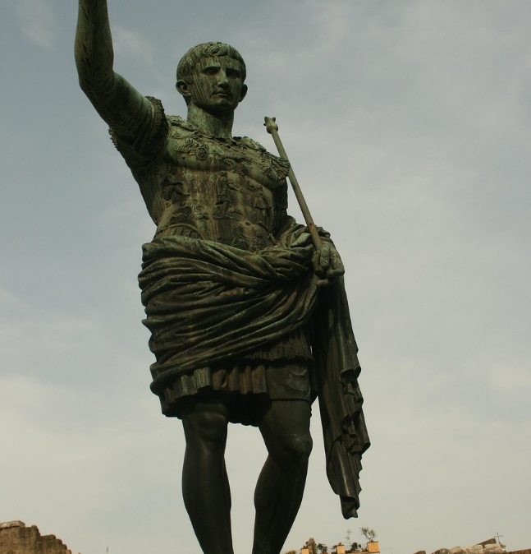
Augustus, mint ember kivételes tulajdonságai
Suetonius szerint Augustus egy olyan nyilvános képet alakított ki
magáról, mint emberről, mintha ő egy erényes és hozzáértő uralkodó
(princeps) lenne, hangsúlyozva az olyan jó emberi tulajdonságokat, mint
a jámborság és a szerénység, hogy ezzel is igazolja kivételes tehetségét és jó tulajdonságát, hogy ő egy.
erényes és hozzáértő ember,
igazságos,
a régi római hagyományok és értékek védelmezője,
a köztársaság értékeinek helyreállítója,

Slide 4
Augusztus, mint isten
Különbség van az élete során kapott tisztelete, és a között, hogy a halála után isteni rangra emelték és isteni tiszteletben részesült,
Eltérő az életében a kultusza Rómában és a provinciákban,
Isteni származásának igazolása, mert isteni vérvonalat tulajdonít a Iulius családnak, így lesz kapcsolódás az istenekhez

Slide 5

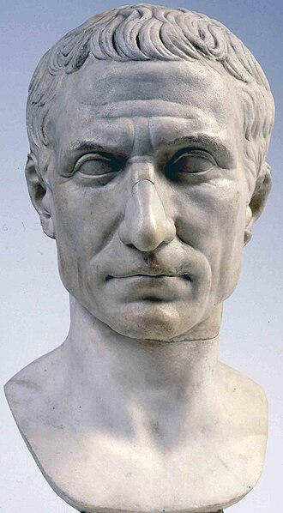

Julius Caesar halála utáni kultusza az előzmény
Fogadott apjának az öröksége, mint hagyomány teremtés fontos, mert kulcsszerepet játszott Julius Caesar kultuszának kialakításában, akit a szenátusi merénylet után istenként kezdtek tisztelni a római nép körében és a szenátusban is.
Kr.e 27-től az Imperator Caesar Augustus divi filius címet kapta, vagyis az Augustus („fenséges”) jelző már a szakrális szférába emelte, az istenné nyilvánított (divus) Caesarhoz fűződő kapcsolatának hangsúlyozása megelőlegezte számára azt, hogy majd ő is az égbe fog emelkedni, mint Caesar és Romulus.

Slide 6
Isteni kultusz, mint politikai stratégia része
Az istenné avatás (deification) a császári (caesari) uralkodó kultusz fontos része
Suetonius helytelenítette a császár élete során kapott isteni tiszteletadást és ennek jelképeit pl. arany trónt a szenátusban (Julius Caesarnak), ezért szerinte a jó császárnak élete során kerülni kell a az isteni kultusz külsőségeit Rómában,
Augustus elutasította a tiszteletére egy római templom felépítésének ajánlatát, és beolvasztotta a tiszteletére felállított nemesfémből készült szobrokat,
Ugyanakkor a Sextilis hónap Augustusá átnevezése pozitív cselekedet az isten kultusz kialakításában,

Slide 7
Közvetett isten tisztelet formái
Látszólag megmaradnak a köztársasági hagyományok, ezért a császár tisztelete Rómában az ő életében az isteni kultusza
a geniusának (védőszellemének, zsenialitásának, jó szellemének) és
a numenének (isteni akarat) szólt, ezekkel
Suetonius keveset foglalkozik, mert élő ember isteni tisztelete a római hagyományok szerint helytelen,
ugyanakkor ez nem zárta ki az isteni tiszteletet és uralkodó kultuszt a provinciákban (tartományokban főleg keleten), amelyet engedélyeztek, ez nem tartja negatívnak

Slide 8
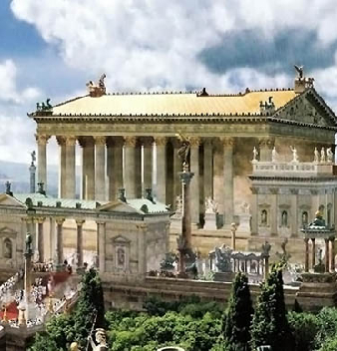
Közvetlen isteni kultusz
Az isteni tiszteletet és uralkodó kultusz megnyilvánulásait a provinciákban (tartományokban főleg a hellenisztikus keleten) Augustus is engedélyezte, ha ez látszólag Róma városának kultuszával együtt történt,
Például templomok és oltárok emelésével, amelyeket Rómának és Augustusnak szenteltek fel, vagy
Ötévenkénti játékok rendezése, vagy az athéni Olimpiai Jupiter templom befejezése, Theogenes asztrológus felismeri az isteni sorsát,
Augustus pénzverése, Aranypénz: Az aureus Augustus idején 7,28 gramm súlyú volt, és a rajta szereplő képen a császár istenként ábrázolódott.

Slide 9
Suetonius és a császár posztumusz isteni (divus) kultusza
A hivatalos istenítés (consecratrio) tiszteletadás, istenné avatás, amelyet elvileg a szenátus engedélyezett és a római nép is elfogadott,
Suetonius szerint a szenátori tiszteletadások adulatio (hízelgés) eredménye,
Isteni jelek, üzenetek, ezek az ókori jóslási technikák hitelesíthetik a jövőbeni isteni kultuszt és a császár hatalmát is igazolják,
Augustus elutasította istenségének hivatalos elismerését az élete során, de szerette azt sugallani és azt a látszatott kelteni, hogy isteni erő (numen) lakozik benne

Slide 10
Suetonius számára Augustus istensége
Suetonius nagy hangsúlyt fektet művében Augustus valódi isteni lényére,
Egyedülálló a művében, hogy nála isteni jeleket sorol fel,
Suetonius számára Augustus istensége minőségileg különbözik a többi császár istenítéstől, magasabb rendű, nincs benne kétértelműség, beilleszkedik a jó császárok mintájába, a mértéktartás képviselője,
Divus Augustus nem csak egy legitimáló politikai cím, hanem valódi isteni és vallási jelentősége van a szerző szerint, amelyet isteni jelek és a tanúsítások megerősítenek.

Slide 11
Forrás idézetek Suetoniustól és D. Wardletól
60. Minden baráti és szövetséges ország királya egy-egy Caesarea nevű várost alapított Augustus tiszteletére; elhatározták továbbá, hogy az olympusi Juppiternek ajánlott s már rég megkezdett templomot Athénben közös költséggel felépítik, és Augustus geniusának szentelik;
97. Halálát, melyről a továbbiakban beszélek, valamint halála után istenné válását is egészen nyilvánvaló megnyilatkozások hozták tudomására. A Mars-mezőn, mikor nagy tömeg előtt az ötévenkénti tisztító áldozat szertartását végezte, feje fölött sas keringett, majd átszállt a szomszédos templomra, és letelepedett Agrippa nevének kezdőbetűjére. Mihelyt ezt Augustus észrevette, megparancsolta hivatali tiszttársának, bízzák meg ünnepélyesen Tiberiust, hogy a következő tisztító áldozatra tegye le a szokásos fogadalmat, mert ő, noha a feliratos fogadalmi táblák készen állanak, nem óhajt olyasmit megfogadni, amit már be nem válthat. Ugyanekkor egy villámcsapás eltörölte szobra feliratán nevének kezdőbetűjét. Úgy értelmezték a dolgot, hogy még száz napig él, mert a C betű a százas számot jelöli; továbbá, hogy a jövőben az istenek sorába iktatják, mert aesar, vagyis a Caesar név fennmaradó része etruszk nyelven annyit jelent, mint isten.
For Suetonius then, a good emperor should avoid the trappings of cult during his lifetime, especially in Rome pp 309
To preserve the Republican tradition that worship was not offerd directly to a living human being, it is argued that worship of the emperor in Rome was directed to his Genius and his Numen pp 309
As an example of Augustus’ civilitas, Suetonius includes his refusal of provincial temples except when his worship was coupled with that of Roma
pp 311

Slide 12
Összefoglalás
D. Wardle szerint Suetonius egyszerre ábrázolta halandó emberként és isteni lényként Augustust,
D. Wardle megkérdőjelezi, hogy Suetoniust nem érdekelte az uralkodókultusz jelensége, azt állítja, hogy ez különböző volt a császár élete során tanúsított és a római elit által is elvárt hagyományos szerénység, valamint
az uralkodó halála után Suetonius szerint is valóságos és elfogadott lett az isteni kultusz Rómában is,
továbbá eltérő hagyománya volt a Rómában és a provinciákban gyakorolt istenitésének (deifikáció), mert az ott elfogadott volt már az uralkodó életében is

Slide 13
Források:
D. Wardle: Suetonius on Augustus as god and man, The Classical Quaterly, May 2012, New Series Vo. 62. No. 1 pp. 307-326., Published by: Cambridge University Press,
Caius Suetonius Tranquillus: Caesarok élete 12 életrajz, második könyv Augustus Octavianus,
https://romaikor.hu/ki_kicsoda_a romai tortenelemben/julius caesar_augustus az ember,
https://romaikor.hu/roma_tortenelmet_irt_(a_romaiak_tortenete)/a_romai_csaszarkor_tortenete/a_principatus/augustus_principatusa/augustus_hatalma/cikk/augustus__divi_filius
https://www.arcanum.com/hu/online-kiadvanyok/Lexikonok-okori-lexikon-CA894/o-CC3BC/octavianus-CC3DF/

Slide 14

:
Képek forrásai:
  Augustuszról kép, Pixabay,
  Suetoniusról kép, Google
  Julius Caesar kép, Wikipédia
  Római templom kép, romaikor.hu
  Suetonius könyvéről kép, Bookline, internet

